Slide 1
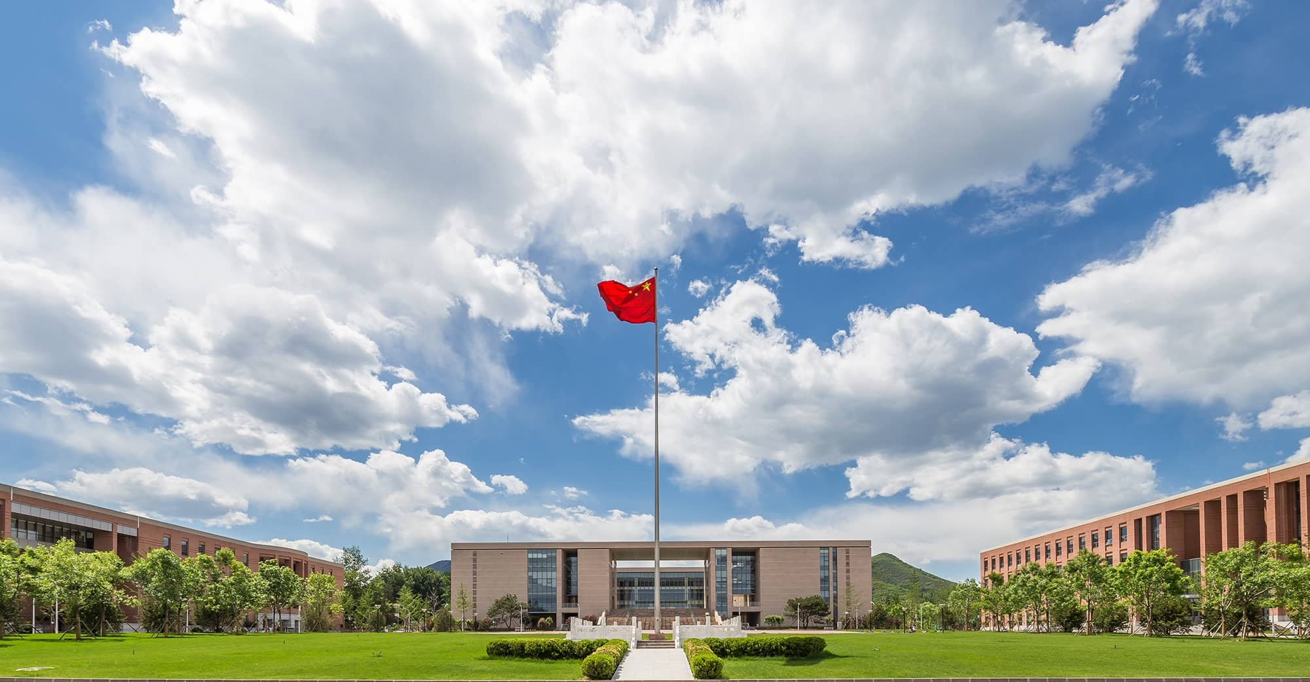

边缘计算中流应用的高效卸载方法研究
迎新报告会
报告人：孙鹏飞
导 师：朱雪阳

Slide 2

1
研究内容简介
2
研究成果展示
3
自我感悟
4
勉励及告诫
目录
Contents
Notes:
我的开题报告分为五个部分，分别是：

Slide 3

01
研究内容简介-研究背景
◎ 云计算、边缘计算
◎ 计算卸载 ◎ 计算应用

Slide 4
研究背景
物联网的迅猛发展促使移动设备的激增
智能手机、平板、笔记本等等
物联网将移动设备互联，进一步形成丰富应用。
智能家居、智慧城市等
人们越来越依赖于移动设备提供各种实时应用（自动驾驶、面部识别等），但移动设备往往性能有限，难以满足用户的实时性及能耗需求。
需求和有限性能之间的矛盾推动了云计算、边缘计算等计算架构的出现及发展。

Slide 5
云计算架构
云计算：通过互联网提供集中化、虚拟化的资源。这种集中式架构所提供的的资源性能强大且丰富。
但是访问云计算节点通信耗时长；云计算节点部署成本高且覆盖范围有限。

Slide 6
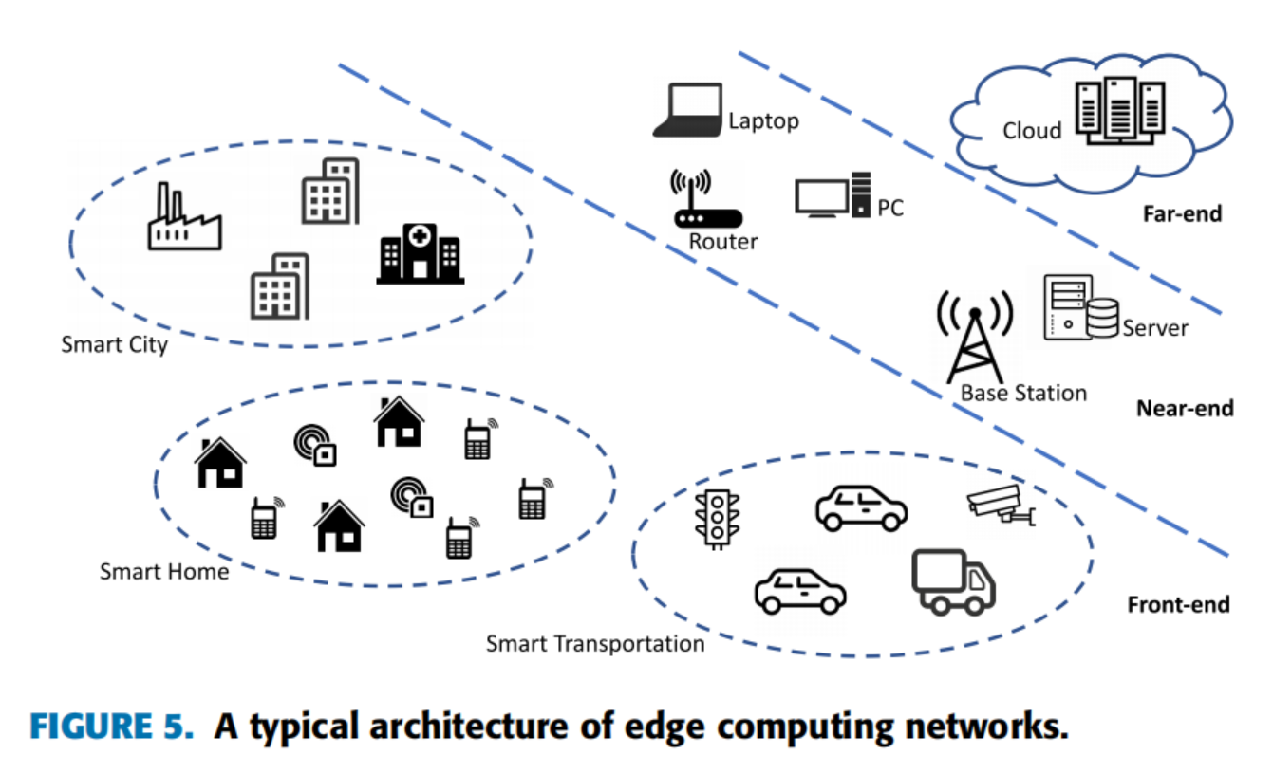
边缘计算架构
边缘计算架构
在网络边缘，利用分布式的边缘设备或者边缘服务器为移动设备提供各种资源。边缘服务器性能有限。
Yu W, Liang F, He X, et al. A survey on the edge computing for the Internet of Things[J]. IEEE access, 2017, 6: 6900-6919.
Lin L, Liao X, Jin H, et al. Computation offloading toward edge computing[J]. Proceedings of the IEEE, 2019, 107(8): 1584-1607.

Slide 7
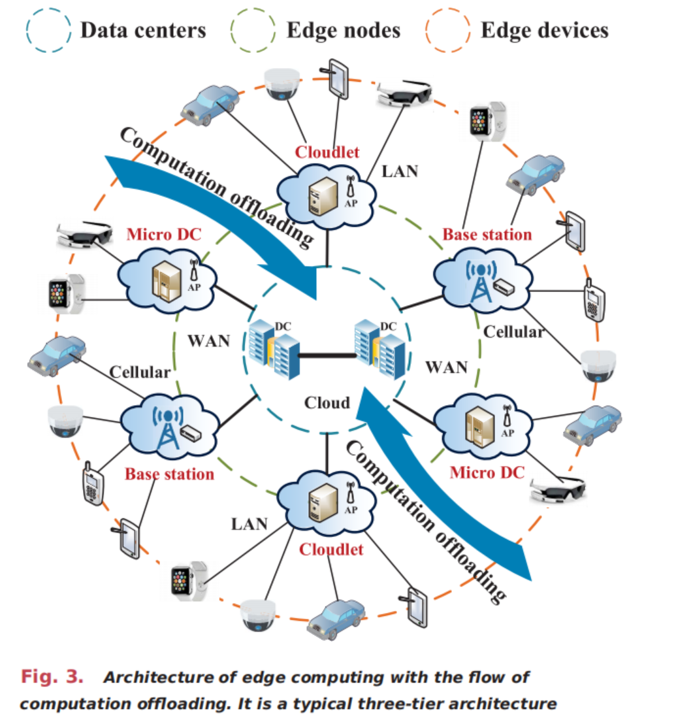
计算卸载
计算卸载：将移动设备上负载高的任务卸载到其他设备（如边缘服务器、其他移动设备、云服务器）上，是一种有效利用设备资源提升应用实时性并降低能耗的方法。

Slide 8
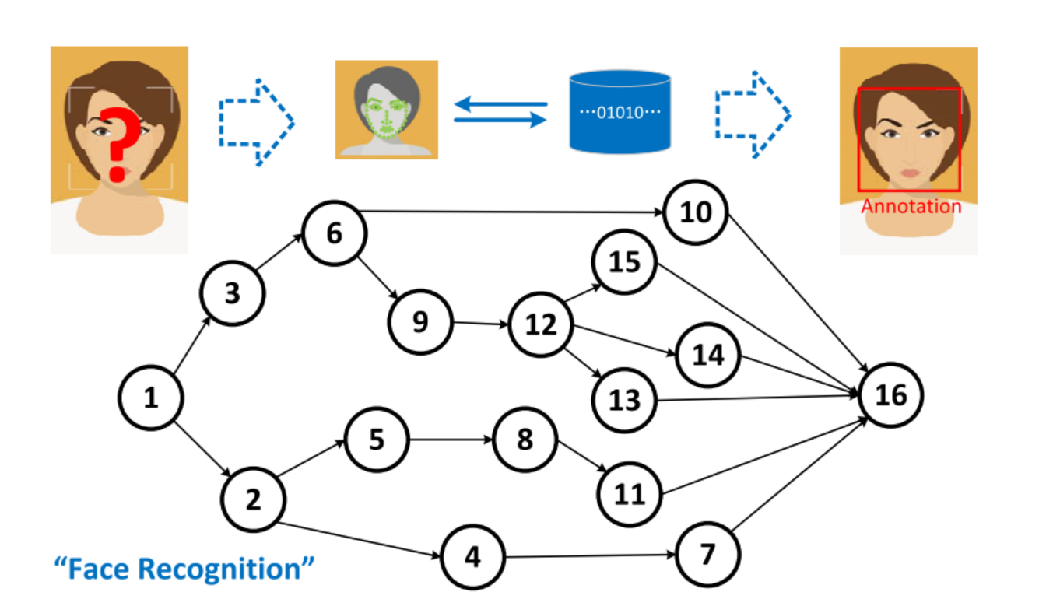
计算应用
常见的计算密集型应用一般是数据驱动的流式应用，它们可划分成相互之间存在数据依赖的子任务。这一类应用具有典型的数据驱动及多数率特征，适合用同步数据流模型（Synchronousdata flow graph，SDFG）
Liu J, Zhang Q. Code-partitioning offloading schemes in mobile edge computing for augmented reality[J]. Ieee Access, 2019, 7: 11222-11236.

Slide 9
研究课题
本课题主要研究在边缘计算环境下综合考虑应用实时性（响应时间、吞吐量）以及移动端（用户端）能耗为优化目标, 研究一类重要应用–流应用–的卸载的高效方法。
流应用以SDFG为计算模型。

Slide 10
01
研究内容简介-国内外研究现状
◎ 任务整体卸载方案
◎ 任务部分卸载方案 ◎ SDFG调度

Slide 11
任务整体卸载方案
时间约束下的计算卸载
Kamoun等人和LIU C等人都在多用户卸载环境下，针对计算及网络资源分配两方面指定卸载策略。
时间最优的计算卸载
LIU J等人及ZHANG Z, Y等人都将卸载模型建模为马尔可夫决策过程，再利用强化学习等其他方法来解决能耗时间优化问题。
周浩等人及WAN S等人利用蚁群算法、遗传算法来解决优化问题。
HONG Z等人采用基于博弈论的分布式算法求取能耗时间最优的卸载方案。

Slide 12
任务部分卸载方案
子任务无依赖方案
ZHAO Y等人研究多用户时间约束能耗最小化卸载问题，利用启发式算法得到问题次优解。
子任务有依赖方案
DENG M,等人以拓扑图建模子任务，利用粒子群优化算法解决能耗最优化问题。和SHI Y等人一样没有考虑任务在服务器端的竞争。
XU X等人和 LIU J等人都假设任务在本地及边缘服务器不能并行执行，分别使用遗传算法和粒子群算法解决优化问题。
HU J等人将服务器以频率的形式分配给用户，用基于博弈的方法解决优化问题。

Slide 13
SDFG调度
不考虑通信耗时
GU Y L、ZHU X Y等提出了一种并行的异构多处理器上 SDFG 帕勒托最优调度方法（PPOS），优化目标是能耗以及吞吐量。
考虑通信耗时
MA M等人研究多核同构系统上的SDFG调度问题，他们考虑子任务之间的传输时间，通过总线完成多核上的通信（同一时间只能一个数据传输）。
LIU W等人将多核同构系统上的 HSDFG 调度问题转化为 SAT 问题，并用 SAT 求解器进行求解，他们将不同核之间的通信考虑在内，并假设通信不受限制。

Slide 14
02
研究成果展示
◎ 研究内容
◎ 研究方案

Slide 15
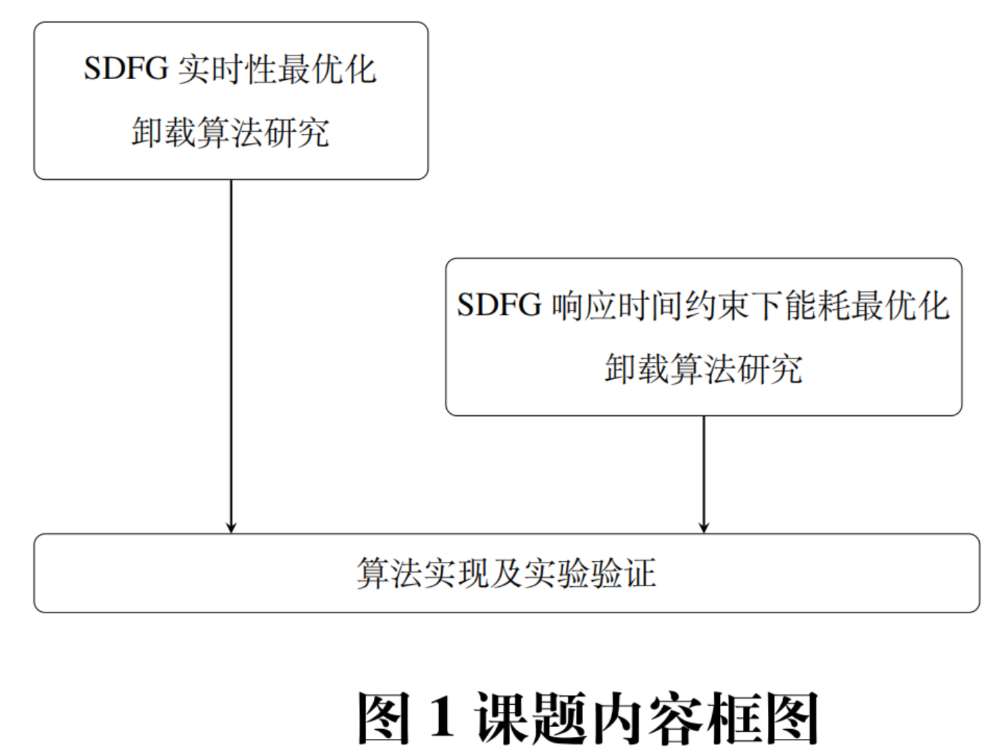
研究内容
（单）多服务器边缘计算平台上，SDFG响应时间最优化卸载的研究。本课题同时考虑计算和通信资源充足以及计算和通信资源受限两种环境下的计算卸载。计算和通信资源充足时任务并行性不受限制；资源受限时任务并行受限。

Slide 16
研究内容
多服务器边缘计算平台上，SDFG 响应时间约束下能耗最优化卸载方案的研究。同样考虑计算和通信资源充足以及计算和通信资源受限两种环境下 SDFG 的计算卸载。

Slide 17
研究内容
算法实现及实验验证：
使用 java 编程语言实现相关优化算法。实验主要包括实例实验和算法性能实验。
实例实验指用实际应用例子对算法进行实验，将所实现算法与其他工作进行比较；
算法性能实验指使用生成的测试用例验证算法性能，研究模型参数等对算法性能的影响。

Slide 18
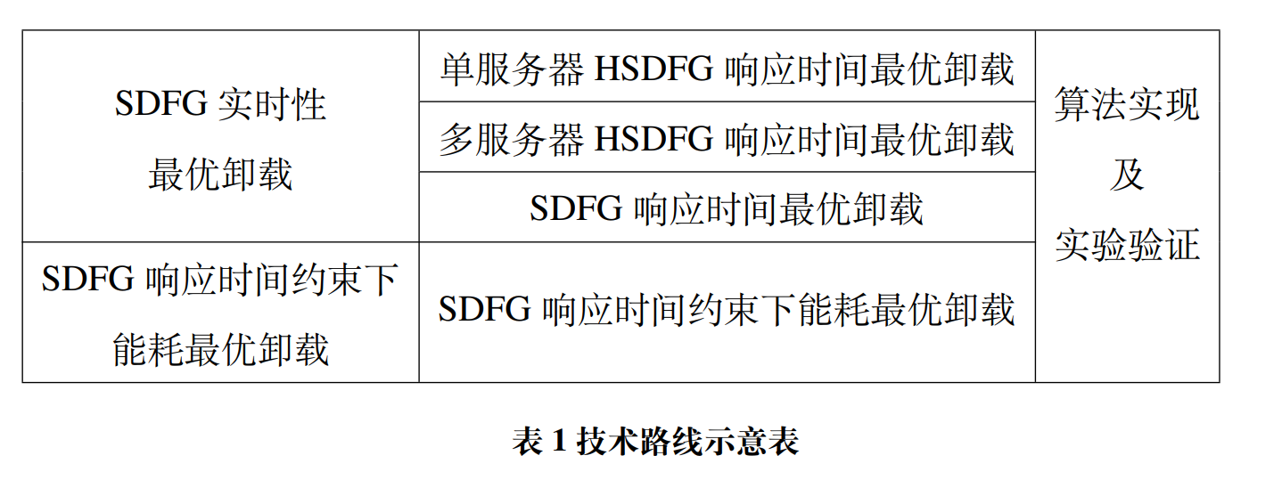
研究方案
针对上述研究内容，详细研究方案如下：

Slide 19
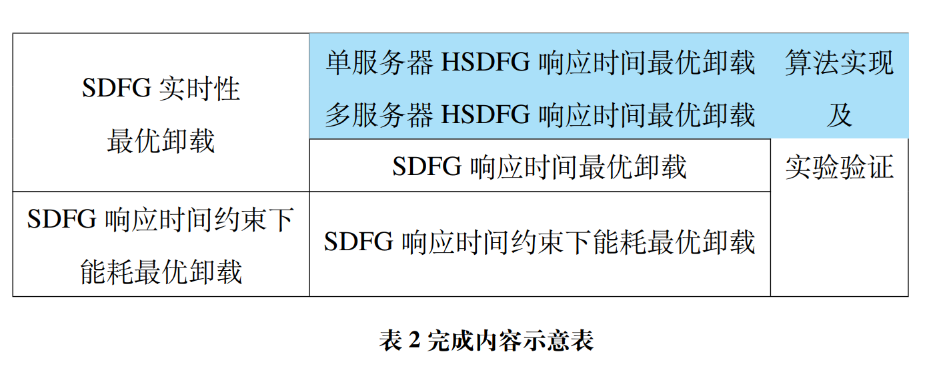
研究进度
相关成果已总结成文，被ESTC2021接受，并推荐至JCSC。
Pengfei Sun, Xue-Yang Zhu, Ya Gao.Optimal Offloading for Streaming Applications in Mobile Edge Computing

Slide 20
3、4
自我感悟
勉励及告诫

Slide 21
自我感悟&勉励及告诫
重视与导师的沟通
制定目标计划

Slide 22
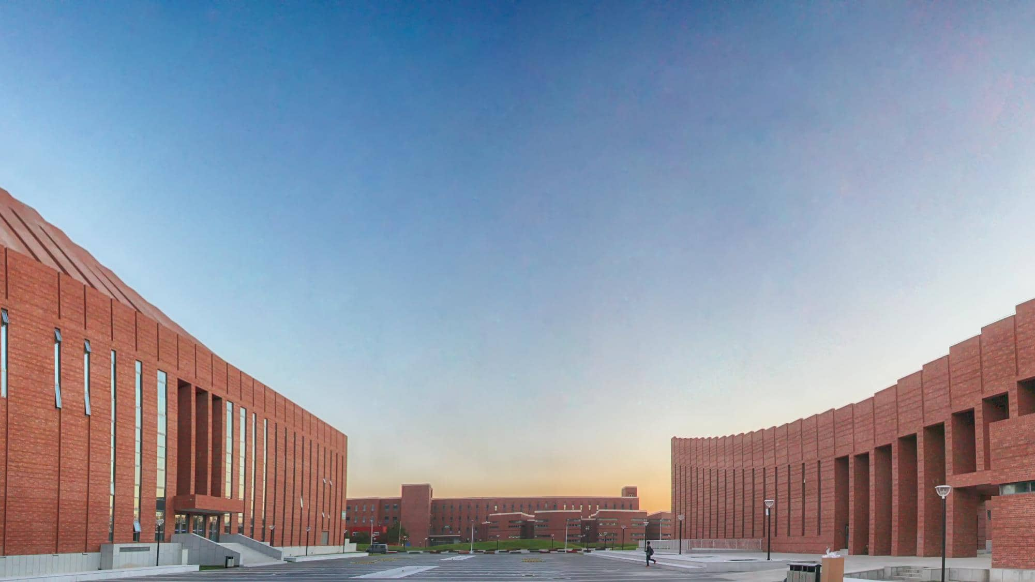

感谢！

